Slide 1
«основы создания эскиза одежды»
КГБОУ «Минусинская школа - интернат»
Педагог –организатор
Бросалина Наталья Александровна

Slide 2
Что такое эскиз и как и для чего он создается?
Каждый художник начинает с идеи, он придумывает у себя в голове идею и постепенно, набросками воплощает ее в жизнь. После того, как образ родился в голове у художника, он должен начать делать заметки и начальные рисунки в своем блокноте или тетради. Это и есть начальные эскизы одежды.

Slide 3
Зачем нужен эскиз?
Эскиз нужен для того, чтобы упорядочить мысли художника в единый рисунок, а потом создать одежду.

Slide 4
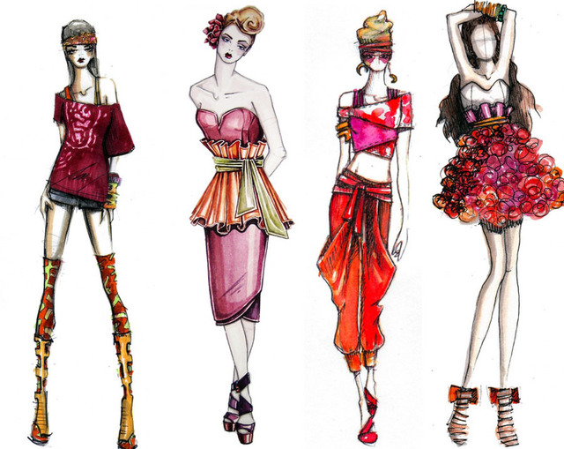
В творческих эскизах дизайнер, изображая проектируемую модель костюма на фигуре человека, сознательно трансформирует и стилизует ее пропорции. В этой связи возникает много споров и вопросов о целесообразности. Это делалось в угоду критериям эстетических идеалов красоты, создаваемых каждой исторической эпохой.

Slide 5
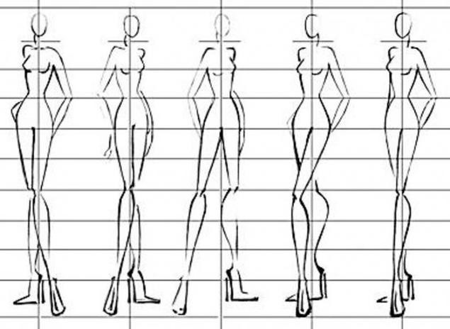
В современной эскизной графике строение фигуры человека стилизуется, упрощается. Чаще всего размер головы относится к размеру фигуры как 1/10, 1/12 (канон 1/8). Изображаемая фигура воспринимается более высокой и стройной. Значительно удлиняются ноги. Делается это исключительно в целях повышения выразительности эскиза.

Slide 6
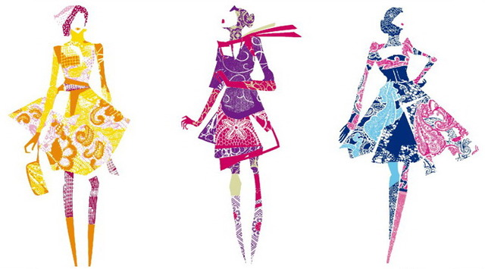
Художественный эскиз
Дальнейшее развитие и уточнение первоначальных идей модельера происходит в творческом, или художественном эскизе. В нем автор рассказывает о воплощении его в конкретном материале, о том, как костюм выглядит на человеке. Художественный эскиз, как правило, изображает не только сам проектируемый костюм, но и манеру его ношения, а также необходимые аксессуары: головные уборы, шарфы, обувь, перчатки, сумки и т.д. Поскольку художественный эскиз должен давать зрителю представление о колорите коллекции, он всегда выполняется в цвете.

Slide 7
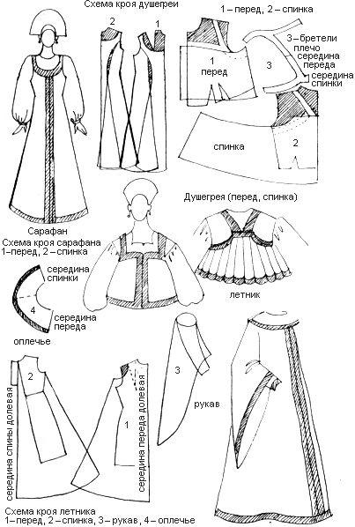
Рабочий эскиз
После того как художник нашел и отразил в творческом эскизе оригинальную идею будущего изделия, он должен показать, как его идея может быть воплощена в условиях современного производства. С этой целью выполняется рабочий эскиз, который дает полное представление о композиции и конструкции разрабатываемой формы.
Рабочие эскизы, безусловно, не отличаются особой выразительностью и художественностью, зато они дают исчерпывающую информацию о конструктивных особенностях формы, ее покрое, пропорциях, членениях и деталях. Его еще называют конструктивным эскизом

Slide 8
Требования, предъявляемые к рабочему эскизу:
Центральное место в нем занимает изображение фигуры человека в том ракурсе, который наиболее полно информирует зрителя об особенностях костюма. Самый распространенный вариант – вид спереди. Справа на эскизе помещают изображение со спины и изображение оригинальных деталей. Поясняющие надписи дают представление о тканях и прочих материалах, которые дизайнер планирует использовать для изготовления данной одежды. Обычно в правом верхнем углу эскиза прикрепляются небольшие образцы этих тканей.

Slide 9
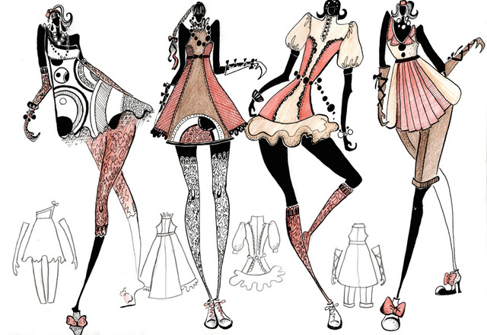
Что такое коллекция?
Речь о нескольких моделях разного назначения, объединенных конкретной идеей, отвечающих некой тематике, имеющих похожую цветовую гамму и разработанных для четкого сезона.

Slide 10
Несколько правил
Чтобы как можно лучше выполнить эскиз одежды и передать им всю задумку для будущей модели, необходимо учитывать несколько правил для прорисовки модели.

Slide 11
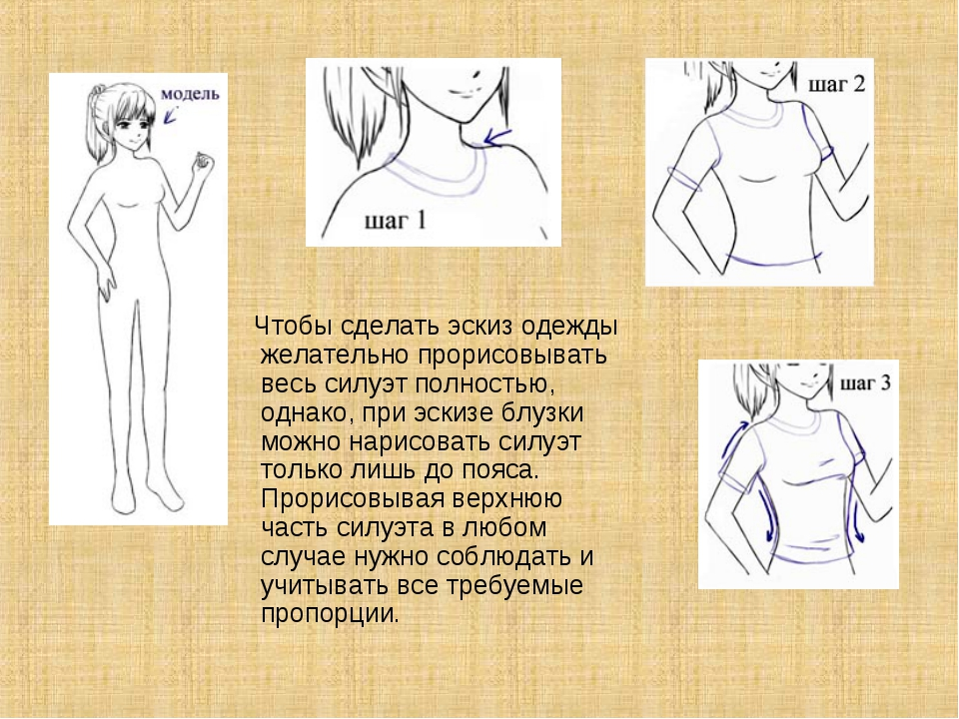

Slide 12
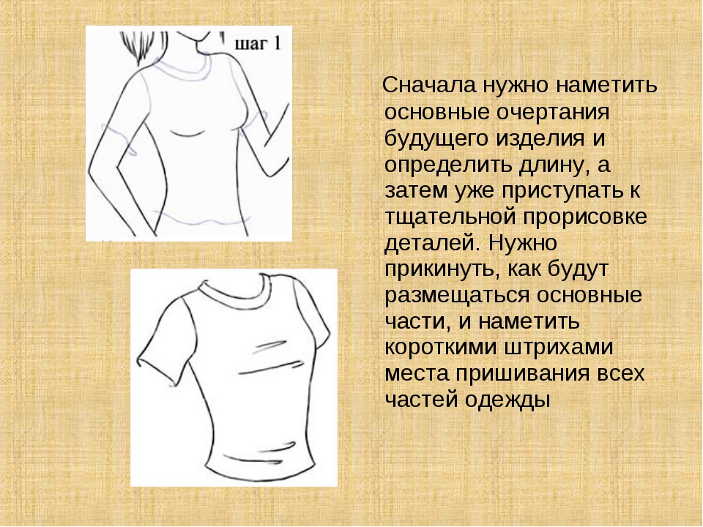

Slide 13
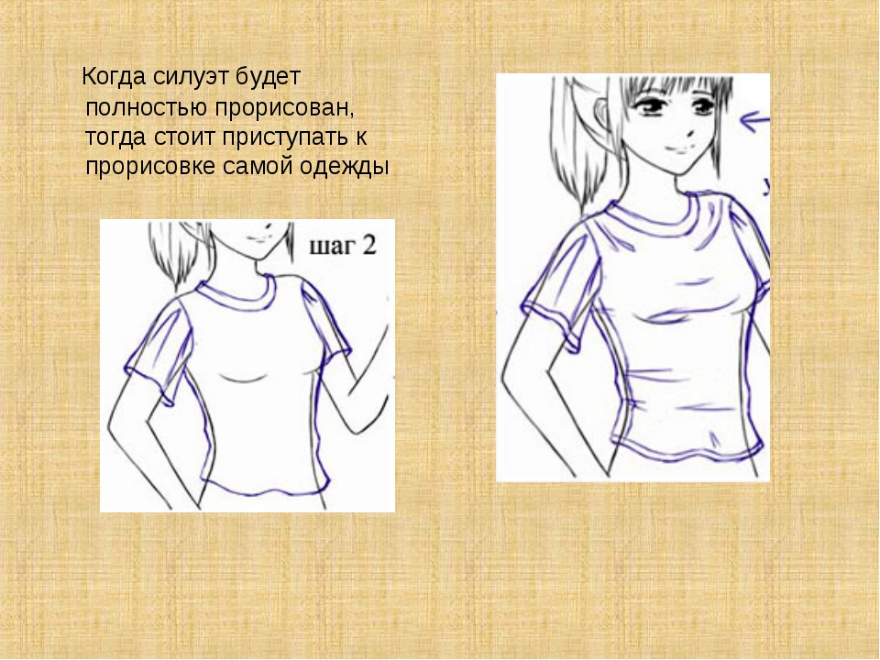

Slide 14
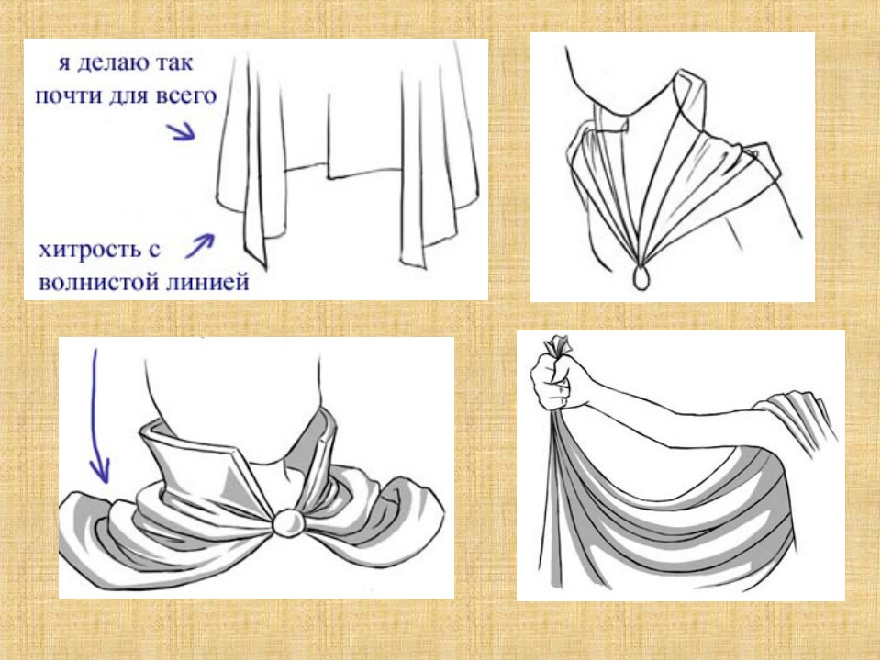

Slide 15
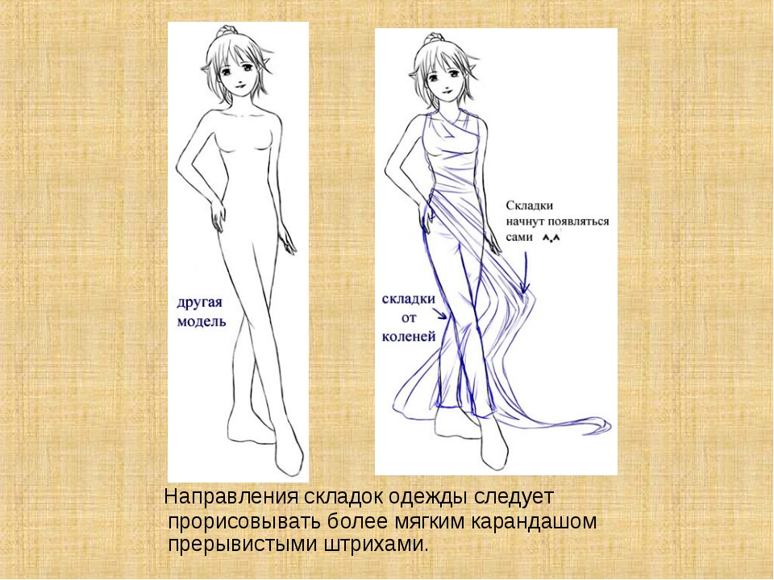
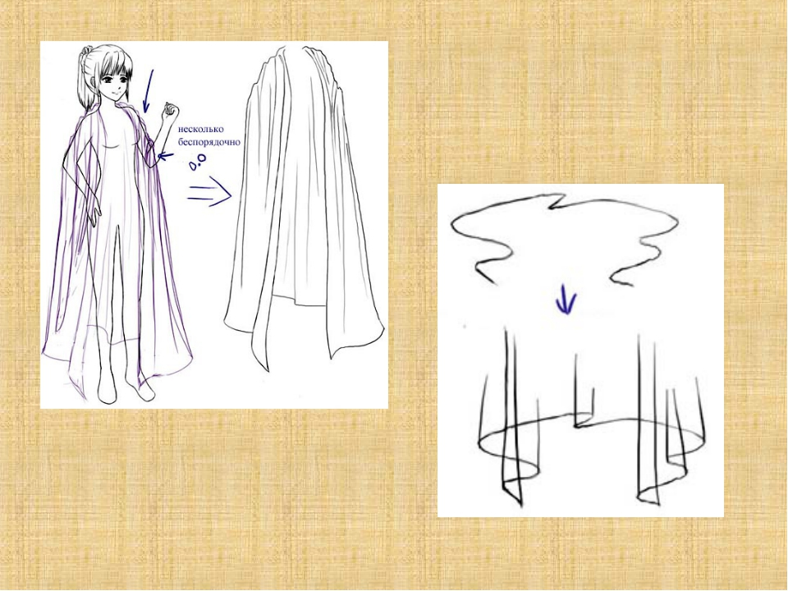

Slide 16
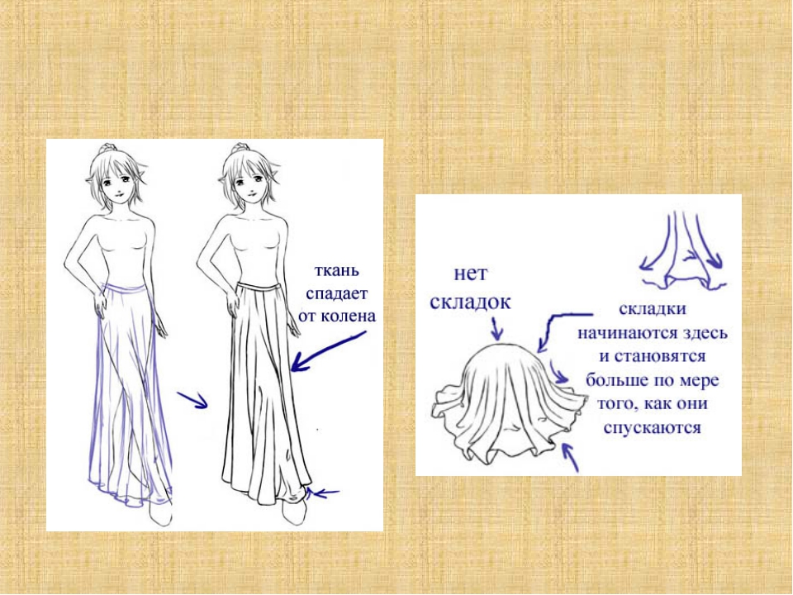
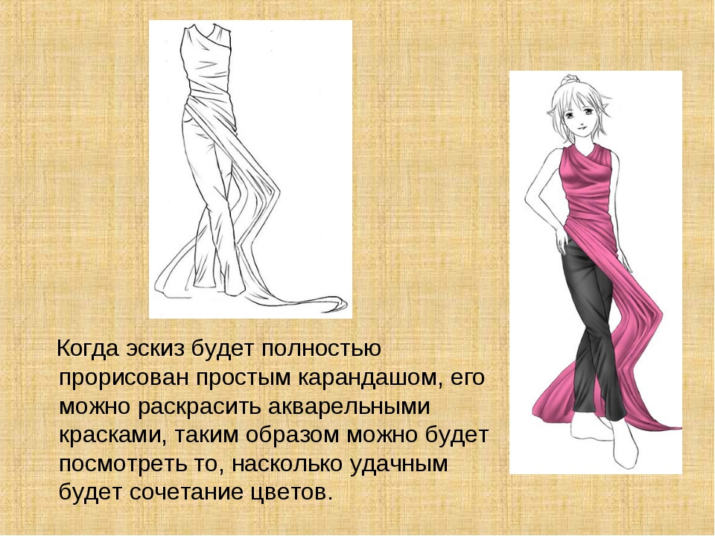

Slide 17
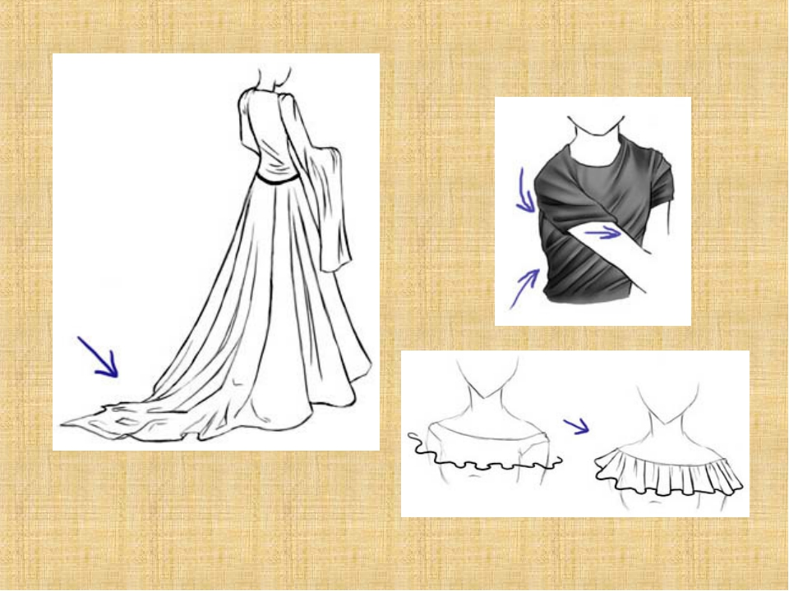
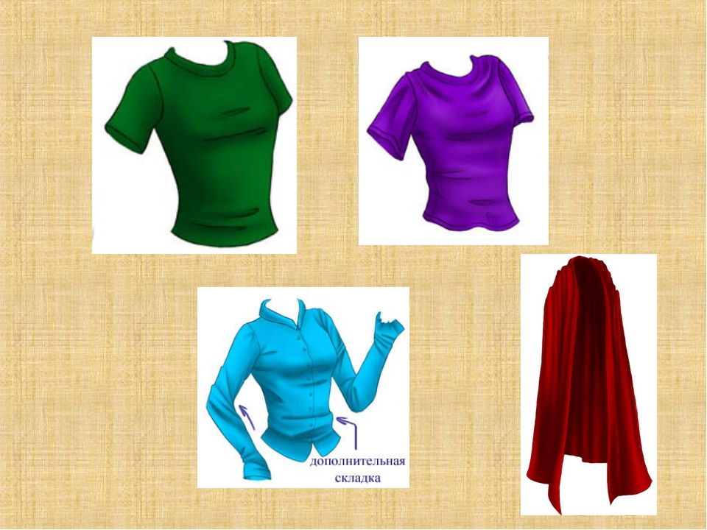

Slide 18
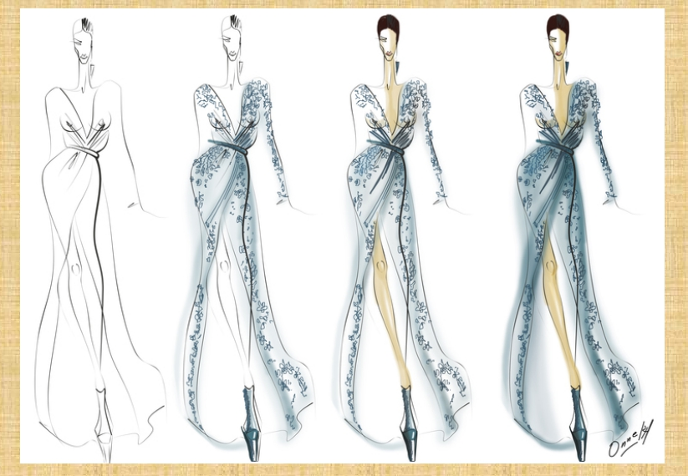
Стадии прорисовки эскиза

Slide 19
Нарисовать эскиз одежды самостоятельно не так уж и сложно и с этим может справиться каждый, для этого достаточно только учитывать основные пропорции человеческого тела, а также придумать красивую модель вещи.

Slide 20
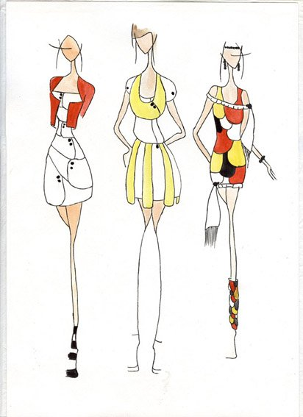
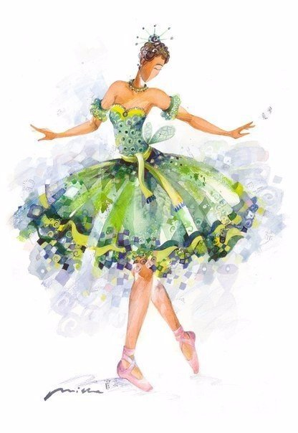
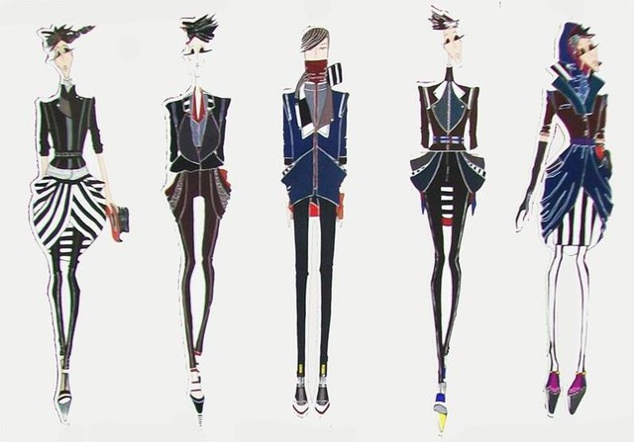
Выставочные работы

